Slide 1
Môn : LUYỆN TỪ VÀ CÂU

Slide 2
KIỂM TRA BÀI CŨ
Câu hỏi 1: Nêu những trò chơi có ích mà em biết?
Câu hỏi 2: Nêu những trò chơi có hại mà em biết ?

Slide 3
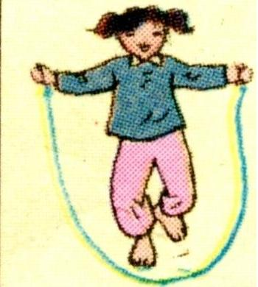
LUYỆN TỪ VÀ CÂU
MỞ RỘNG VỐN TỪ : ĐỒ CHƠI – TRÒ CHƠI
Nhảy dây

Slide 4
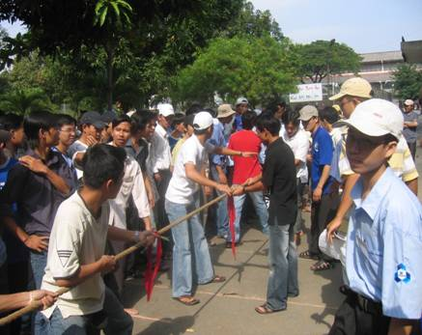
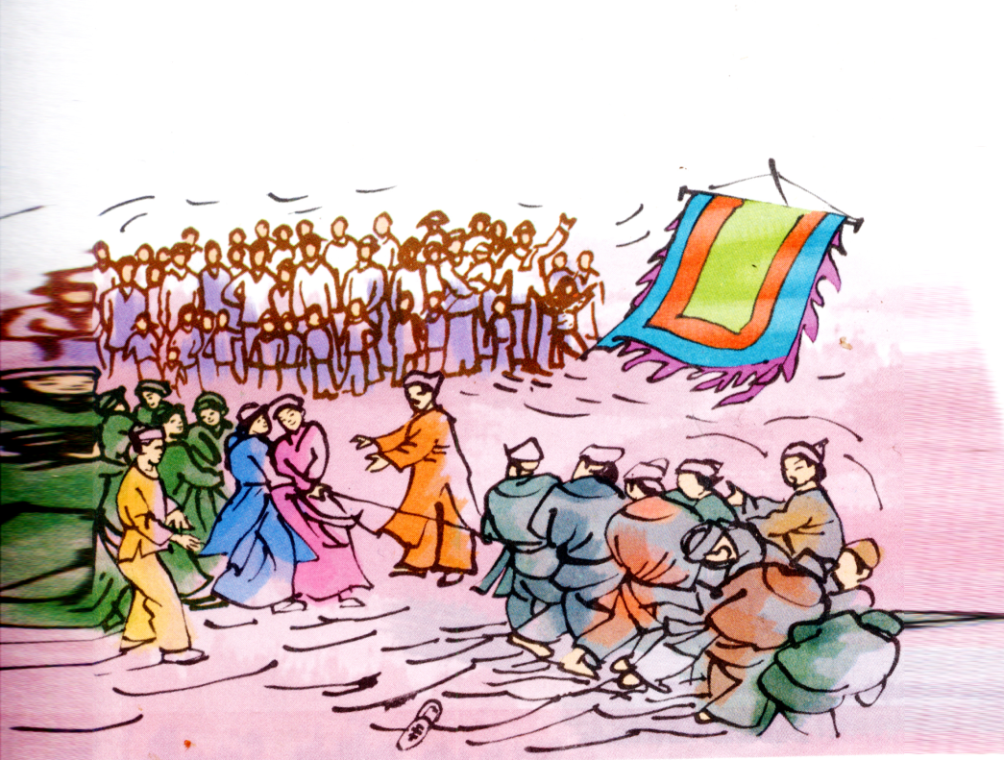
LUYỆN TỪ VÀ CÂU
MỞ RỘNG VỐN TỪ : ĐỒ CHƠI – TRÒ CHƠI
- Nhảy dây
, kéo co

Slide 5
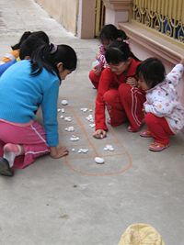
LUYỆN TỪ VÀ CÂU
MỞ RỘNG VỐN TỪ : ĐỒ CHƠI – TRÒ CHƠI
- Nhảy dây
, kéo co
, ô ăn quan

Slide 6
LUYỆN TỪ VÀ CÂU
MỞ RỘNG VỐN TỪ : ĐỒ CHƠI – TRÒ CHƠI
- Nhảy dây
, kéo co
, ô ăn quan
, lò cò
, vật

Slide 7
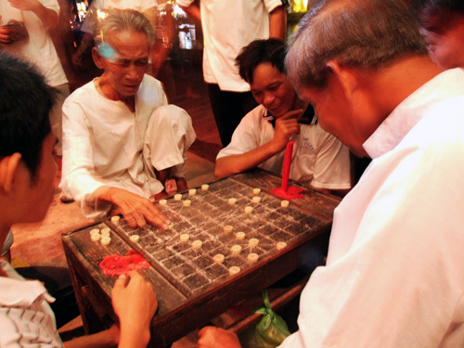
LUYỆN TỪ VÀ CÂU
MỞ RỘNG VỐN TỪ : ĐỒ CHƠI – TRÒ CHƠI
- Nhảy dây
, kéo co
, ô ăn quan
, lò cò
, vật
, xếp hình
, đá cầu

Slide 8
LUYỆN TỪ VÀ CÂU
MỞ RỘNG VỐN TỪ : ĐỒ CHƠI – TRÒ CHƠI
, xếp hình
- Nhảy dây
, kéo co
, ô ăn quan
, lò cò
, vật
, cờ tướng
, đá cầu

Slide 9
LUYỆN TỪ VÀ CÂU
MỞ RỘNG VỐN TỪ : ĐỒ CHƠI – TRÒ CHƠI
Bài 1: Viết vào vở bảng phân loại theo mẫu cho dưới đây.
nhảy dây, kéo co, ô ăn quan, lò cò, vật, cờ tướng, xếp hình, đá cầu:
Xếp các trò chơi sau vào ô thích hợp trong bảng:
Xếp các trò chơi sau vào ô thích hợp trong bảng :
Trò chơi rèn luyện sức mạnh
Trò chơi rèn luyện sự khéo léo
Trò chơi rèn luyện trí tuệ
vật, kéo co
Nhảy dây, lò cò, đá cầu
ô ăn quan, cờ tướng, xếp hình

Slide 10
LUYỆN TỪ VÀ CÂU
MỞ RỘNG VỐN TỪ : ĐỒ CHƠI – TRÒ CHƠI
BÀI 2: Chọn thành ngữ, tục ngữ ứng với mỗi nghĩa dưới đây theo mẫu
Thành ngữ, tục ngữ Nghĩa | Chơi với lửa | Ở chọn nơi, chơi chọn bạn | Chơi diều đứt dây | Chơi dao có ngày đứt tay
Làm một việc nguy hiểm
Mất trắng tay
Liều lĩnh ắt gặp họa
Phải biết chọn bạn chọn nơi sinh sống
X
x
x
x

Slide 11
LUYỆN TỪ VÀ CÂU
MỞ RỘNG VỐN TỪ : ĐỒ CHƠI – TRÒ CHƠI
BÀI 3:
Chọn những thành ngữ, tục ngữ thích hợp ở bài 2 để khuyên bạn :
Nếu bạn đi chơi với một số bạn hư nên học kém hẳn đi.
Em sẽ nói với bạn : “Ở chọn nơi, chơi chọn bạn. Cậu nên chọn bạn tốt mà chơi
Em sẽ nói với bạn : ……… ………………………………...
Nếu bạn thích trèo lên một chỗ cao chênh vênh, rất nguy hiểm để tỏ ra là mình gan dạ.
Em sẽ bảo : “Chơi dao có ngày đứt tay đấy. Xuống đi thôi.”.
Em sẽ nói :………………………
Em sẽ nói : “Cậu xuống ngay đi. Đừng có chơi với lửa”
Em sẽ bảo : …………………...

Slide 12
LUYỆN TỪ VÀ CÂU
MỞ RỘNG VỐN TỪ : ĐỒ CHƠI – TRÒ CHƠI

